Slide 1
AKTUALNI GEOGRAFSKI PROCESI IN PROBLEMI PO DRŽAVAH

Slide 2
FINSKA

Slide 3
SPLOŠNE ZNAČILNOSTI
Republika
Obala ob Baltskem morju
Po površini na 63. mestu, po številu prebivalcev na 110. mestu med 194 državami sveta
Članica OZN, EU

Slide 4
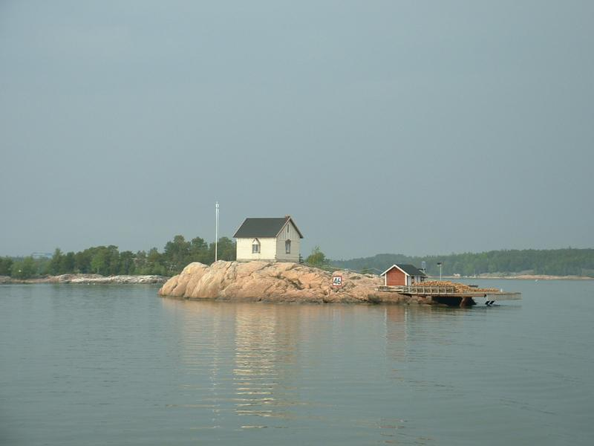
GEOGRAFSKE ZNAČILNOSTI
Star Baltski ščit in Finska ( Ruska plošča )
4/5 površja prekrivajo morene
Hribovje le na S ( 1324 m )
Razčlenjena obala z zalivi in otočki

Slide 5
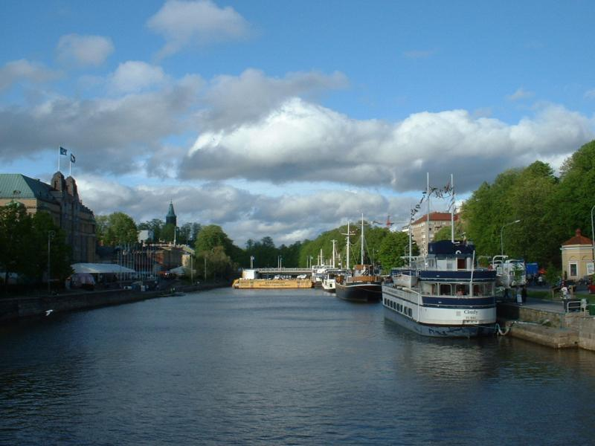
PODNEBJE
Celinsko podnebje
Na J se čuti vpliv JZ oceanskih vetrov
Na S subpolarno podnebje – sneg 4 – 6 mesecev
TURKU

Slide 6
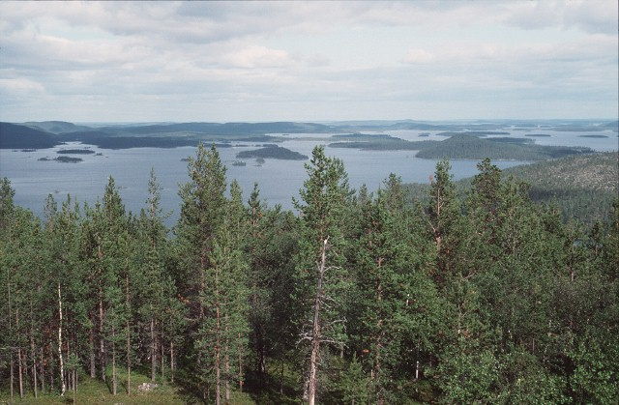
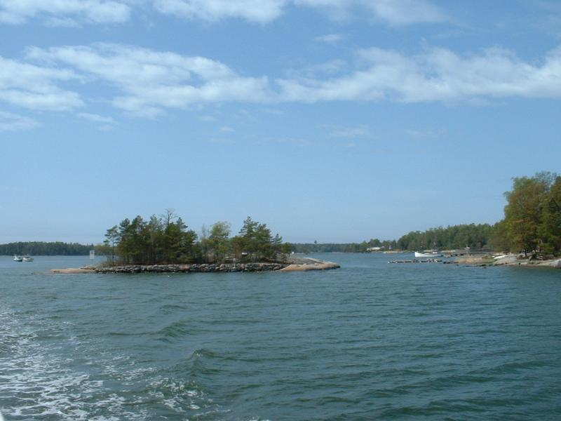
VODE
Dežela tisočerih jezer ( 60 000 , 185 000)
Jezerske kotanje so ledeniškega nastankareke so prometna pot, za splavljanje lesa, tudi nekaj HE izrabe
INARI
HELSINKI

Slide 7
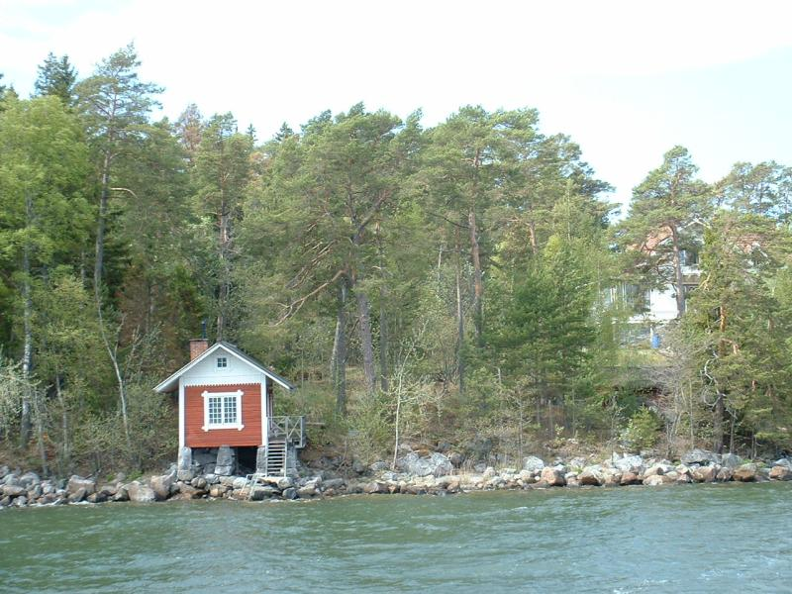
RASTJE
Iglasti gozd
Na S tundra

Slide 8
PREBIVALSTVO
92 % Fincev
Ugrofinska jezikovna skupina
Protestanti
2/3 prebivalstva živi na J države
Mestno prebivalstvo 61 %
Število prebivalcev: 5 220 000
Gostota prebivalcev: 15 preb / km2
Glavno mesto: Helsinki – 559 000 preb.

Slide 9
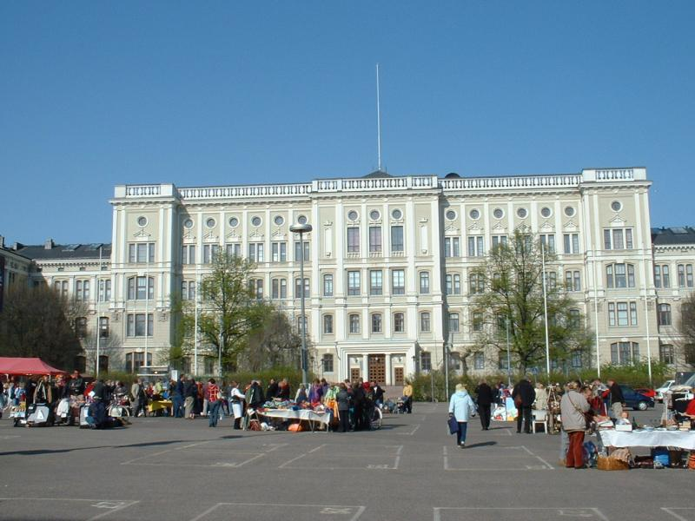
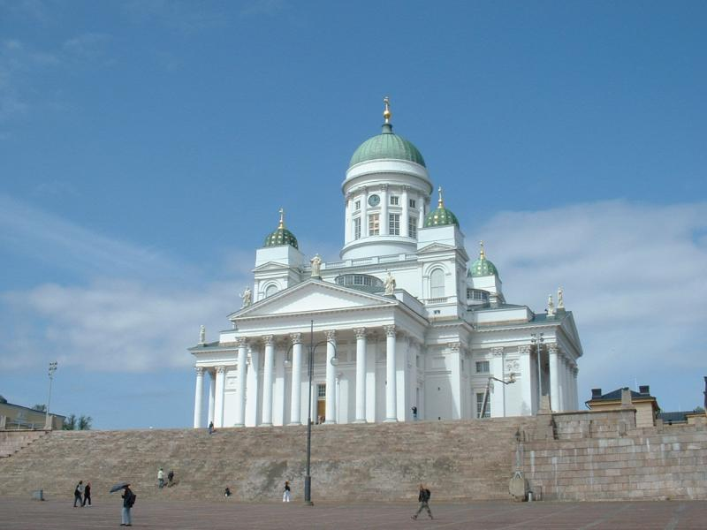
ZGODOVINA
Od 12. stl. močno odvisna od Švedske
1809 personalna unija z Rusijo
1917 neodvisna
1940 pokrajina Karelija pripade SZ
HELSINKI
HELSINKI

Slide 10
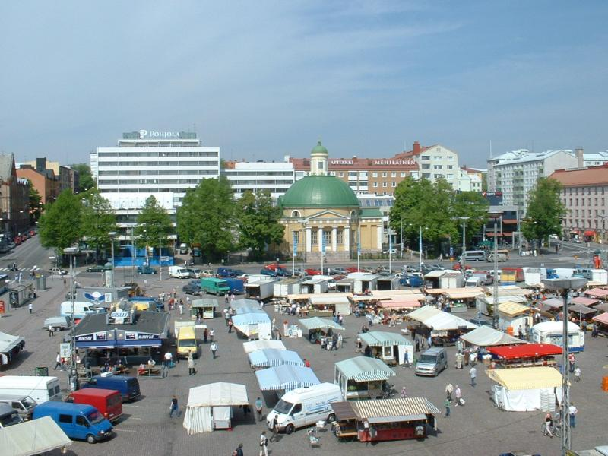

Slide 11
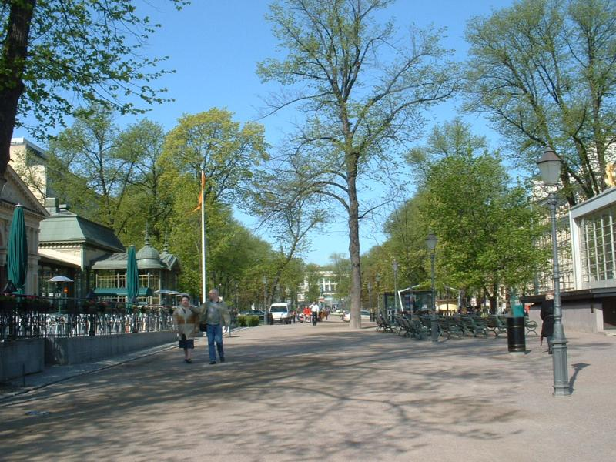

Slide 12
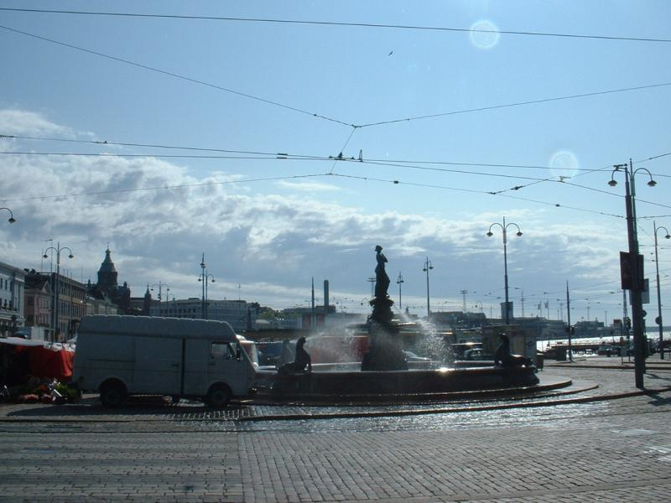

Slide 13
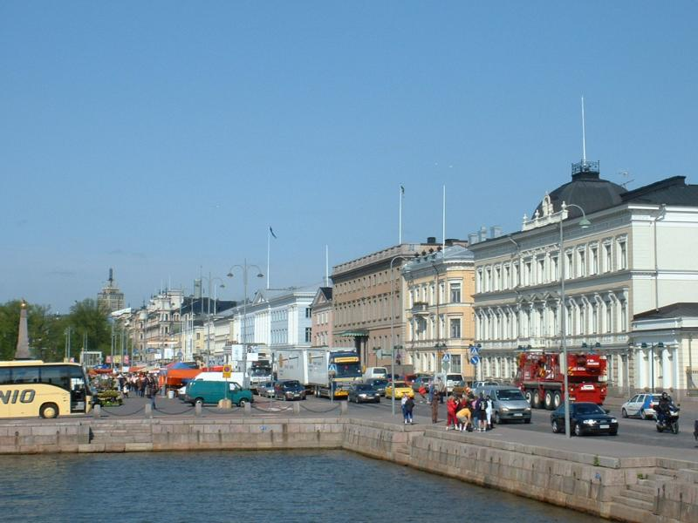

Slide 14
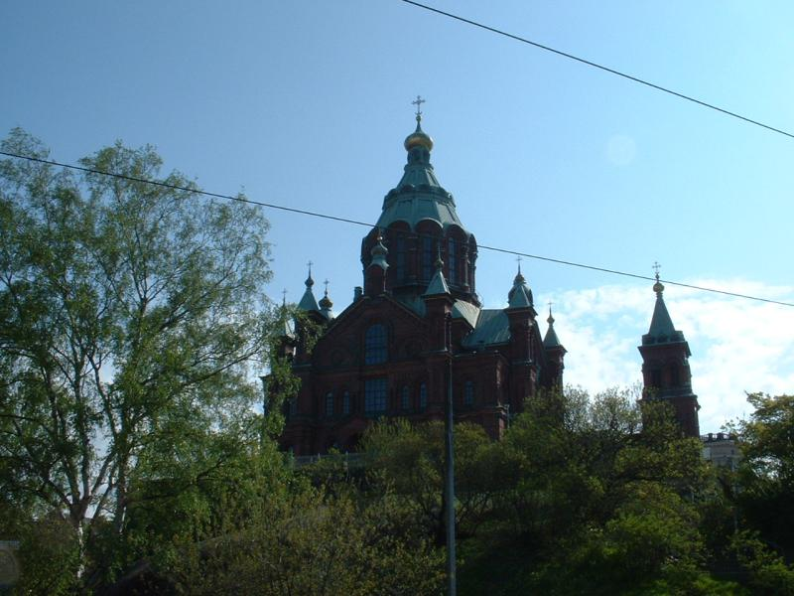

Slide 15
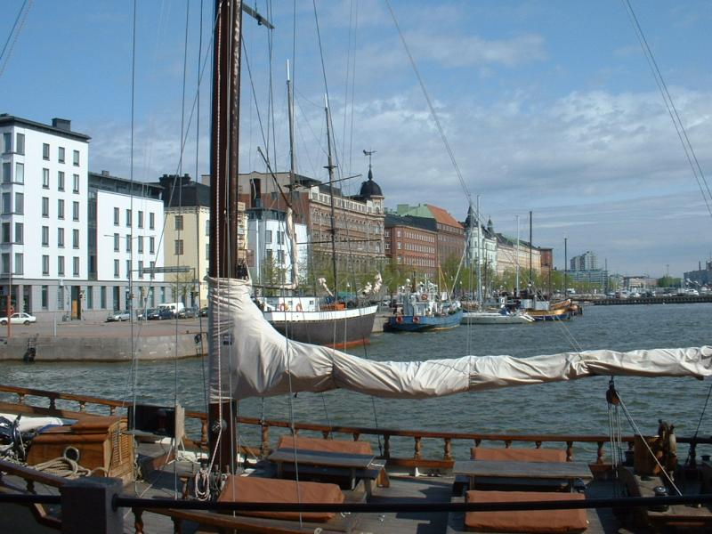

Slide 16
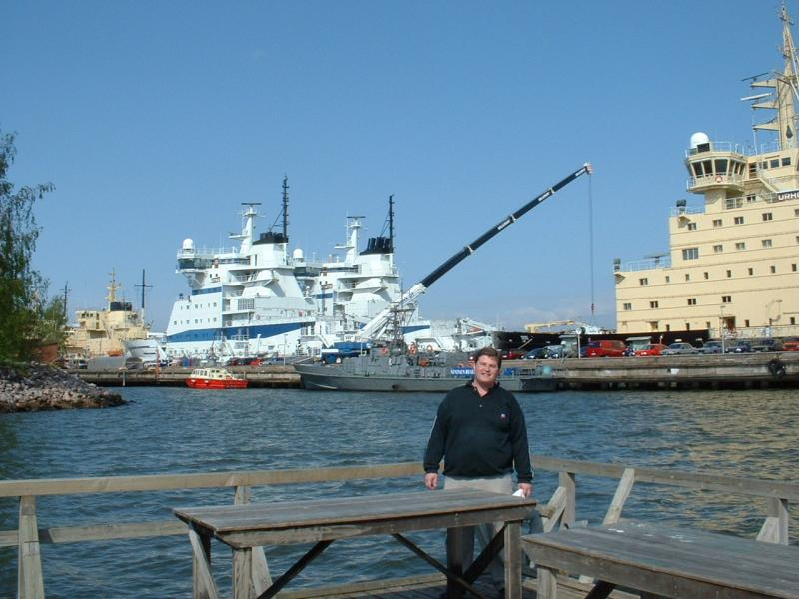

Slide 17
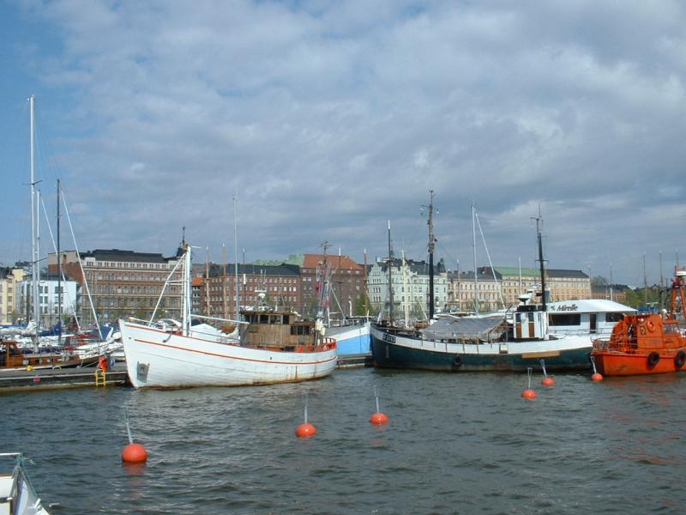

Slide 18
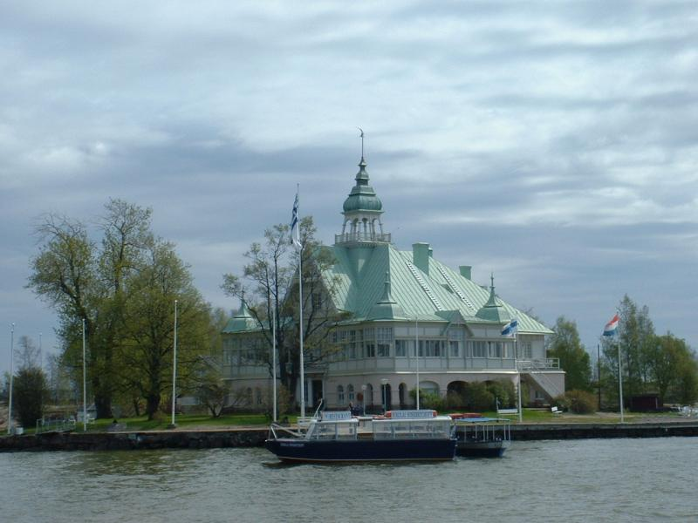

Slide 19
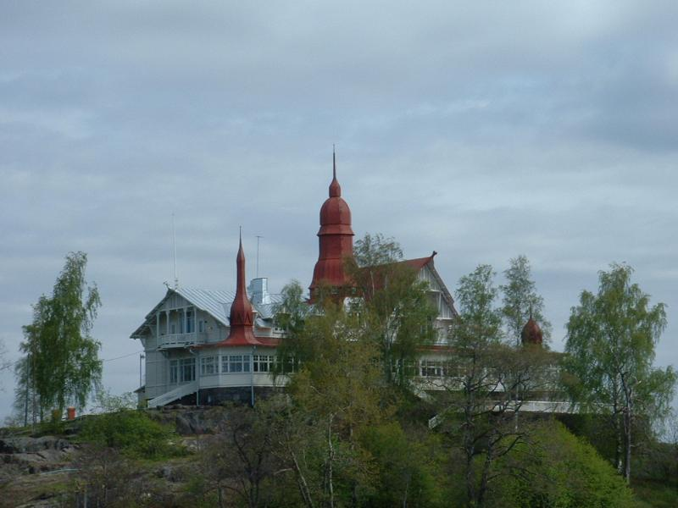

Slide 20
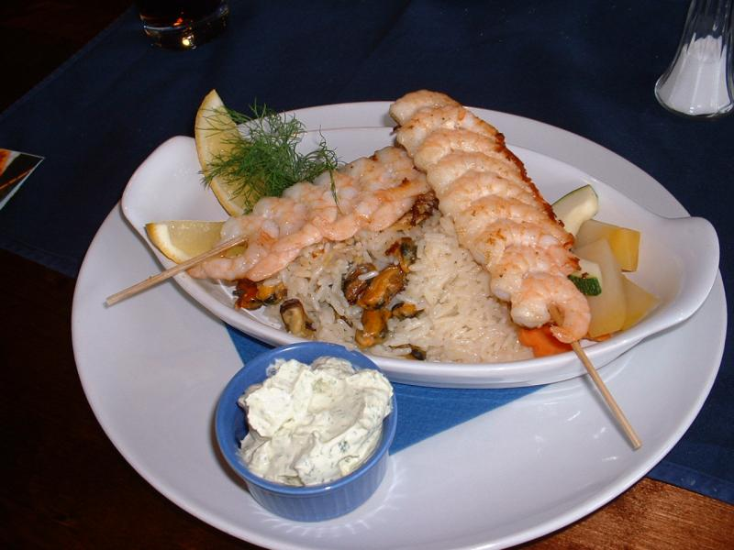

Slide 21
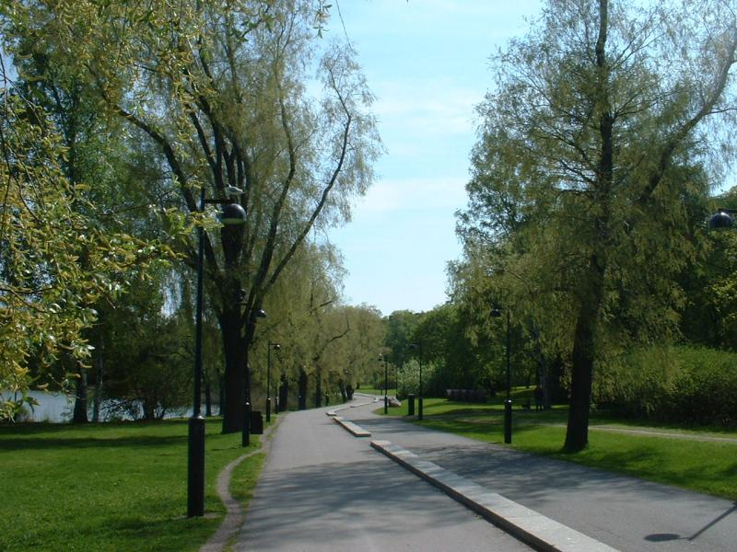

Slide 22
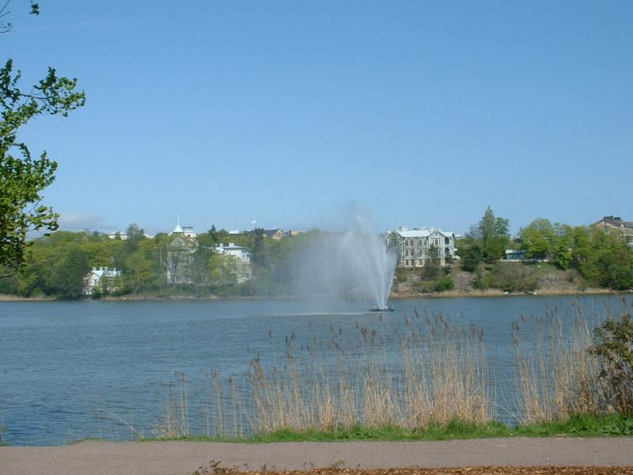

Slide 23
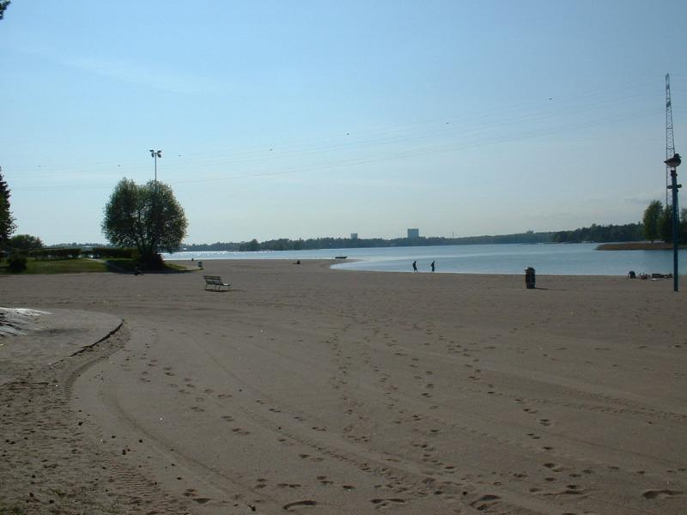

Slide 24
GOZDOVI SO ŠE VEDNO POMEMBNA OSNOVA FINSKEGA GOSPODARSTVA
Gozdovi prekrivajo ¾ ozemlja
Gozd raste počasi, zato je les boljše kakovosti
Načrtno gospodarjenje – omejen posek

Slide 25
Nekoč splavarstvo – tradicionalna oblika transporta lesa
Danes je gozdarstvo močno mehanizirano
Lesna industrija – zahtevnejši izdelki namenjeni izvozu
Papir, karton, kemična industrija
Izvoz tehnologije v druge države

Slide 26
FINSKO GOSPODARSTVO ODLIKUJE INDUSTRIJA VISOKE TEHNOLOGIJE
Tehnološki parki
Zelo uspešni modeli izobraževanja prebivalcev ( najkvalitetnejše šolanje na svetu )
Nokia

Slide 27
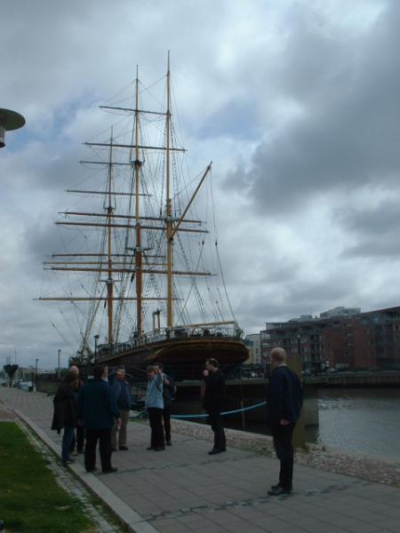
TURKU

Slide 28
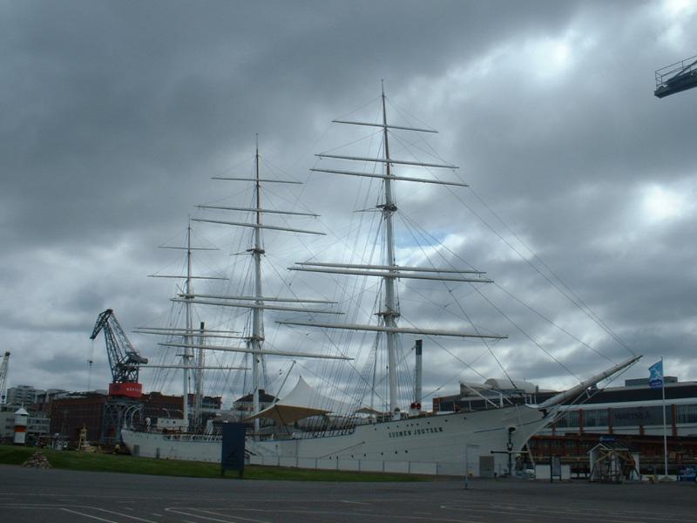

Slide 29
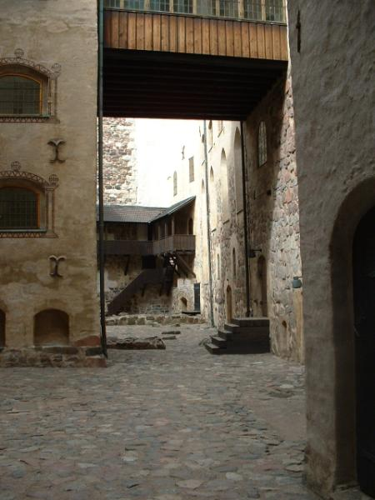

Slide 31
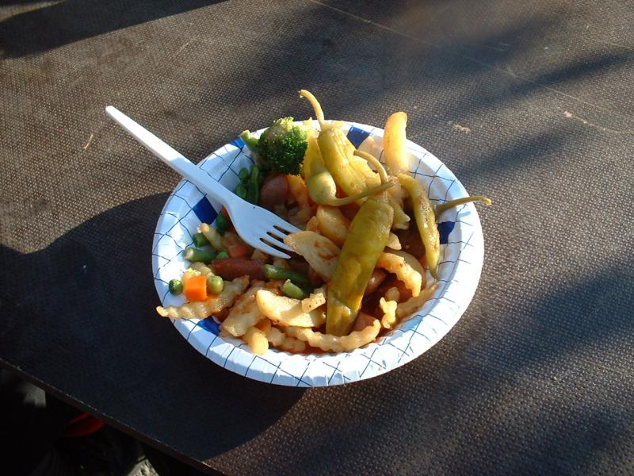

Slide 32
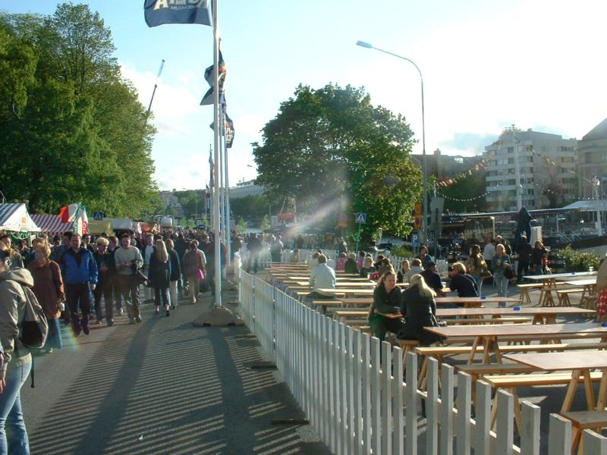

Slide 33
